Slide 1

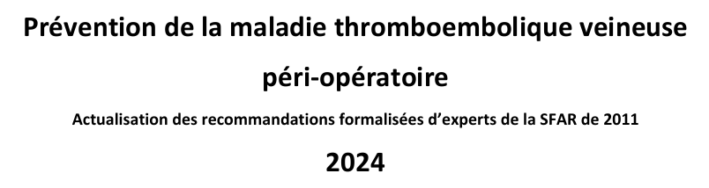

Montero Emma
Semestre Anesthésie Mai-Novembre 2024
GHRMSA
Notes:
Au tout début de notre arrivée en stage, cette recommandation formalisée d’expert a été publiée par la SFAR.
Devant le nombre de page important, je me suis dit que j’allais pouvoir passer entre les gouttes et ne pas lire ce document puisque de toute façon je n’allais plus réellement m’en servir
Mais j’ai vite été en difficulté à chaque prescription post-opératoire, à ne savoir prescrire que du lovenox 4000 à tout le monde sans me poser de question
J’ai même oublié une fois, par automatisme, qu’on n’en prescrivait pas chez les insuffisants rénaux sévères, ce qui m’a valu un appel d’un chirurgien me disant qu’il modifiait ma prescription post op de lovenox 4000 chez un patient dialysé chronique.
Donc voilà, j’ai quand même décidé de le lire. Ce serait trop difficile de le résumer entièrement en 10 min donc j’ai choisi de présenter quelques points qui m’ont personnellement été utiles.

Slide 2
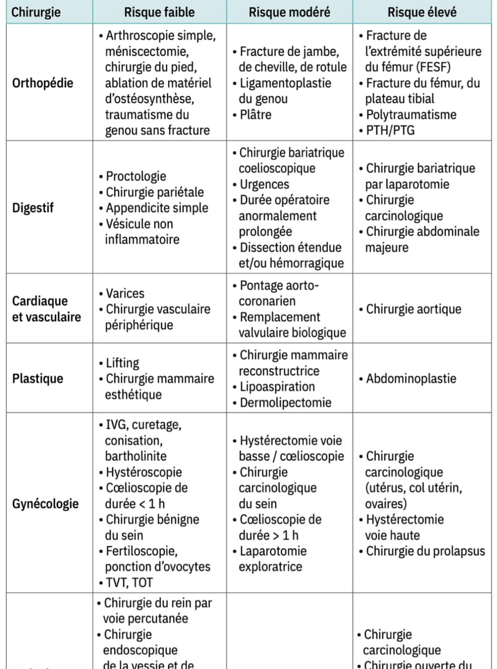
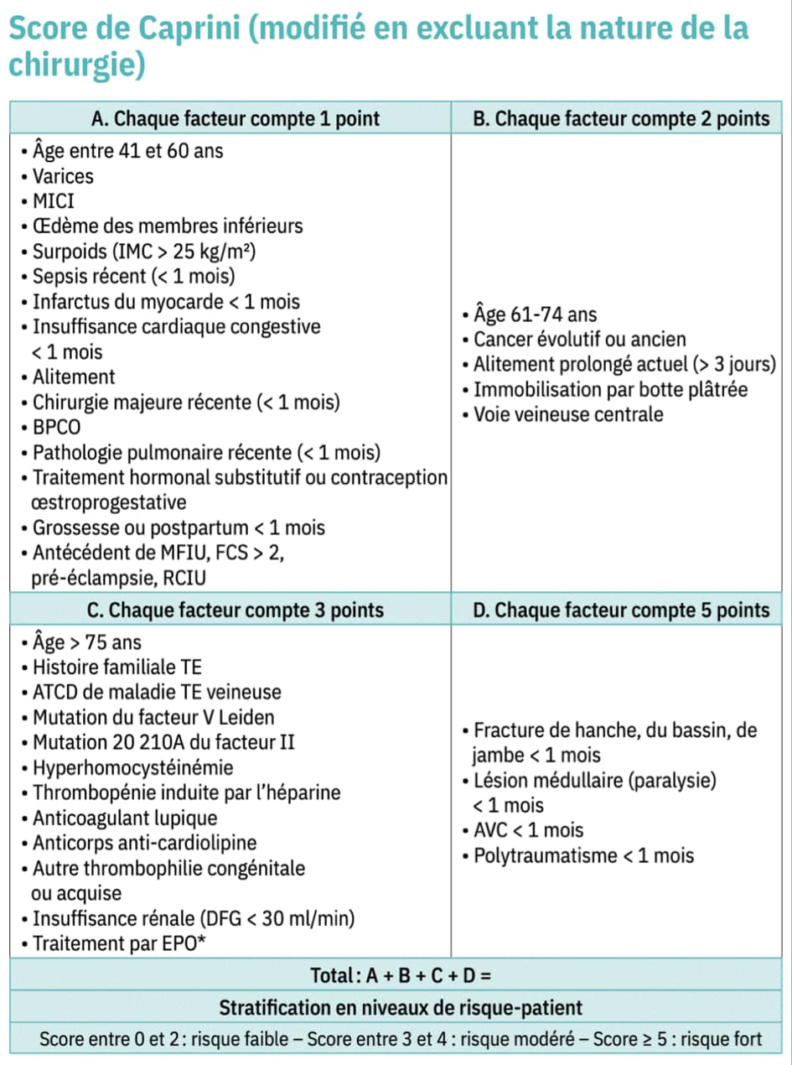
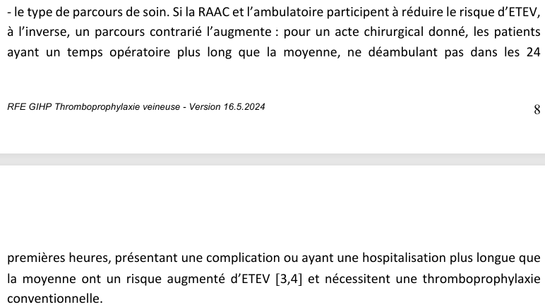

Evaluation du risque thrombo-embolique péri-opératoire
Le risque thrombo-embolique veineux de la chirurgie
Les FR thrombo-embolique veineux liés au patient
Le parcours de soin
Notes:
3 critères sont à prendre en compte,
Le risque thrombo-embolique veineux de la chirurgie avec une classification selon 3 strates (faible-modéré-élevé)
Les FR de risque thrombo-emboliques veineux liés au patient (on trouve dans le MAPAR le score de Caprini notamment, mais on va en reparler juste après)
Le parcours de soin, puisque qu’ill est bien notifié que le risque a largement diminué depuis la mise en place des réhabilitations accélérées après chirurgie, en revanche il faut garder en tête qu’une hospitalisation non prévue en cas de complication chirurgicale elle, augmente ce risque fortement.

Slide 3
Facteurs de risque liés au patient
Facteurs de risque majeurs :
Antécédent personnel ETEV
Thrombophilie majeure
Cancer actif
Obésité stade III
FR modérés/mineurs :
Plus de 75 ans
Insuffisance cardiaque – respiratoire – BPCO
Insuffiance rénale sévère
Maladie inflammatoire chronique
Obésité I ou II
Alitement prolongé récent ou après chirurgie
....
DISCUSSION AU CAS PAR CAS
Notes:
Il est admis qu’après une chirurgie à risque élevé, une thromboprophylaxie est nécessaire. Pour les chirurgies à risque faible ce n’est pas admis au préalable et il est de bon ton d’adapter au cas par cas selon les facteurs de risque liés au patient. Dans la reco ils distinguent les facteurs de risque majeurs, qui mènent à une anticoagulation immédiate, et les risques modérés ou mineurs dont l’association nous pousserait à introduire une thromboprophylaxie. Cependant ils expliquent qu’un seuil n’est pas possible à établir (contrairement à ce qui est fait dans le score de Caprini) car tous les facteurs n’ont pas le même poids, cela relève d’une discussion au cas par cas. Les modèles de score empirique n’ont pas démontré leur intérêt en comparaison de l’évaluation empirique du clinicien.
A noter que même au sein des critères mineurs il y en a à distinguer, comme les cancers qui n’ont pas le même « pouvoir » thrombogène selon le site initial
L’âge augmente le risque de manière exponentielle, l’insuffisance rénale augmente aussi ++ le risque MAIS attention car âge + IR augmente aussi le risque hémorragique
Thrombophilie majeure : SAPL – def antithrombine / PC / PS – déficit facteur V homozygote – déficit en facteur 2

Slide 4

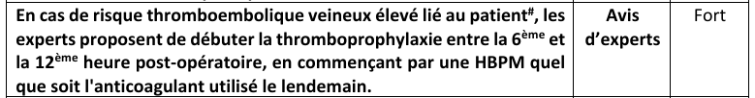

Quel délai péri-opératoire ?
Pré-opératoire ?
Post-opératoire ?
Notes:
Délai optimal d’initiation doit diminuer le risque d’ETEV mais sans augmenter trop le risque hemorragique, et ces deux risques n’apparaissent pas dans les mêmes délais et n’ont pas la même valeur pronostique.
Les evenements hemorragiques compromettent plus le pronostic vital et fonctionnel que les ETEV
Risque hemorragique = + précoce :
Hemorr : 24-48h
ETEV : plutôt après 48h et ce pendant plusieurs semaines après la chirurgie
En pré-opératoire, il a été montré dans plusieurs études une augmentation du risque hemorragique sans gain d’efficacité en ce qui concerne les ETEV majeurs, donc pas en chirurgie programmée.
Mais dans certaines situations, conditions médicales pré-op exposent à surrisque ETEV donc nécéssaire → dans ce cas HBPM recommandé, et bien respecter délai 12h d’arrêt avant chirurgie
En post-opératoire, avec les HBPM, une administration entre la 12e heure et la 24e heure est maintenant recommandé. MAIS, une diminution de ce délai d’administration peut être effectuée en fonction des FR DU PATIENT, donc si FR majeur ou association → entre 6e et 12h, donc le jour de l’intervention.
Attention, pour les autres TAC que HBPM, il a soit été montré qu’un administration le jour même augmentait le risque hemorragique, soit pas d’etude donc utilisables que le lendemain.

Slide 5
Quelle place pour les CPI ?
Diminution du risque d’ETEV post-opératoire sans augmentation du risque hémorragique
Mais pas aussi efficace que traitement médicamenteux
INDICATIONS :
Seules : si thromboprophylaxie indiquée mais contre-indication à un traitement anticoagulant
En association : en cas de très haut risque d’ETEV
NE DOIT JAMAIS RETARDER DEAMBULATION

Slide 6
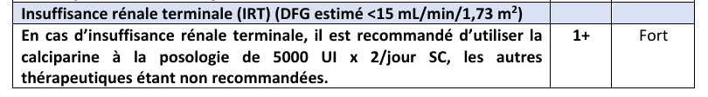
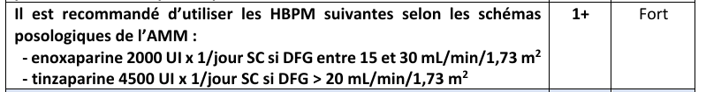
Thromboprophylaxie et insuffisance rénale
Insuffisance rénale terminale
(DFG<15 mL/min/1,73 m2)
Insuffisance rénale sévère
(DFG 15-30 mL/min/1,73m2)
HBPM en 1ère intention
Doses réduites
HBPM CI
HNF 5000UIx2/J
Notes:
Partie qui m’a mise le plus en difficultés lors de mes prescriptions, et pourtant la reco est très claire à ce sujet
Garder en tête que l’IR chronique est un facteur de risque thrombotique mais également hémorragique
A savoir aussi qu’une majorité d’anticoagulants est éliminée par les reins
ATTENTION : DFG selon cockroft et gault
IR sévère : (DFG 15-30 mL/min/1m73carré)
Jusque 2017 : HBPM était CI et donc HNF était la ref
Données suggèrent qu’une dose réduite d’HBPM chez IR aboutit à des doses standards chez le non IR
De plus, méta-analyse a montré que + de complications hémorragiques avec HNF que HBPM faibles doses
+ risque + élevé de TIH après HNF que HBPM , et HBPM injections moins souvent
IR terminale : HNF.

Slide 7
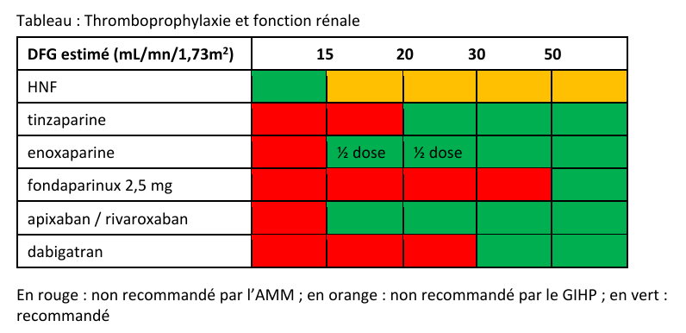
Thromboprophylaxie et insuffisance rénale

Slide 8
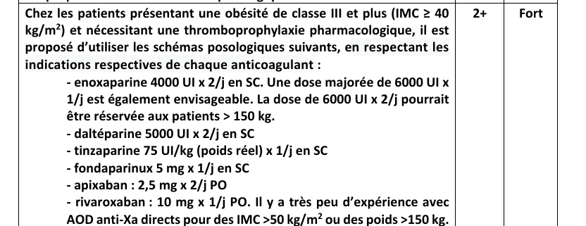
Thromboprohylaxie et poids extrêmes
Obésité :
Obésité grade I et II : schémas posologiques standard
Facteur de risque majeur > 40 kg/m2
CPI + thromboprophylaxie
médicamenteuse
Notes:
Obésité : Augmentation risque ETEV, peu importe la chirurgie, qu’elle soit urgente ou programmée, que le parcours soit ambulatoire ou en hospitalisation
Augmentation linéaire du risque selon IMC et seuil de 40 = seuil d’augmentation significative de ce risque !
Faibles niveaux de preuves qui reposent sur des études de l’activité anti-Xa (qui n’est pas recommandé en pratique courante)
Quelques études ont réussi à montrer que chez le patient obèse avec IMC > 40, une utilisation de doses d’enoxaparine à 4000x2/J diminuait le taux d’ETEV post-op sans augmenter le risque hemorragique dans cette population. → et ça jusque 150kg.
Certaines études ont également proposé qu’au dela de 150kg les doses soient majorées à 6000UIx2/J mais avec une mauvaise évaluation du risque hemorragique.
Autres TAC ont été testés, semblent ok
AOD anti-Xa ok à posologie standard non modifiée chez obèse, pharmacocinétique peu modifiée jusqu’à IMC 50, mais pas dabgatran, peu étudié
AOD non reco après chir bariatrique pour des problèmes d’absorption
C’est également une des situations au cours desquelles les CPI peuvent être associées à la thromboprophylaxie médicamenteuse

Slide 9

Thromboprohylaxie et poids extrêmes
Petits poids :
Diminution des doses
Quel seuil? 50k? 45 kg? 40kg
Recommandation peu informative
AOD : posologie standard
Notes:
Reco diminuer doses pour éviter accumulation et risque hémorragique
AOD : ok poso standard mais peu de données sur le dabigatran

Slide 10

Thomboprophylaxie et Patient de réanimation
Association : affection aigue + réduction de la mobilité : augmentation du risque d’ETEV de 60%
Notes:
Association : affection aigue et reduction de la mobilité
Donc en réa : prophylaxie recommandée en 1ere intention
HNF et HBPM facilement utilisable et étudiées ++
AOD et fondaparinux moins maniables

Slide 11
Thromboprophylaxie et Patient de réanimation
Molécules : HBPM et HNF = les plus étudiées, les plus maniables
PAS DE MONITORAGE DE L’ACTIVITE ANTI-Xa
Toutes les recommandations vues précédemment s’appliquent au patient de réanimation :
- En cas d’insuffisance rénale sévère ou terminales, mêmes adaptations thérapeutiques qu’un patient hors réanimation
- Mêmes adaptations en cas de poids extrêmes
- CPI : pas de bénéfice à une association, indication uniquement en cas de CI à une anticoagulation
Notes:
HNF et HBPM facilement utilisable et étudiées ++
AOD et fondaparinux moins maniables

Slide 12
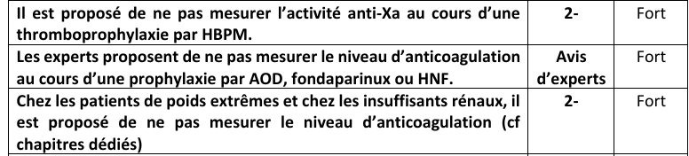
Surveillance de la thromboprophylaxie
Dosage de l’activité « anti-Xa »? C’est tout le débat !
En cas d’évènement hémorragique : permettrait de documenter une accumulation / surdosage + estimation de la contribution de l’anticoagulant à l’hémorragie
(négligeable si anti-Xa < 0,2 UI/mL)
Notes:
Gros débat autour de l’Activité anti-Xa, ou plutôt "niveau plasmatique d'anticoagulation estimé par test anti-Xa
Si certains travaux observationnels ont trouvé une association entre l’activité anti-Xa et les évènements thromboemboliques veineux et hémorragiques post-opératoires, aucun essai randomisé n'a démontré le bénéfice d'une adaptation posologique de l’HBPM à l’activité anti-Xa pour réduire ces complications

Slide 13
Surveillance de la thromboprophylaxie
Surveillance plaquettaire :
Risque de TIH : intermédiaire si HBPM post-opératoire / élevé si HNF post-opératoire
→1 à 2 fois par semaine entre le 4ème et 14ème jour
Puis 1x/semaine pendant 1 mois si traitement poursuivi.
→ En cas de survenue de thrombose

Slide 14
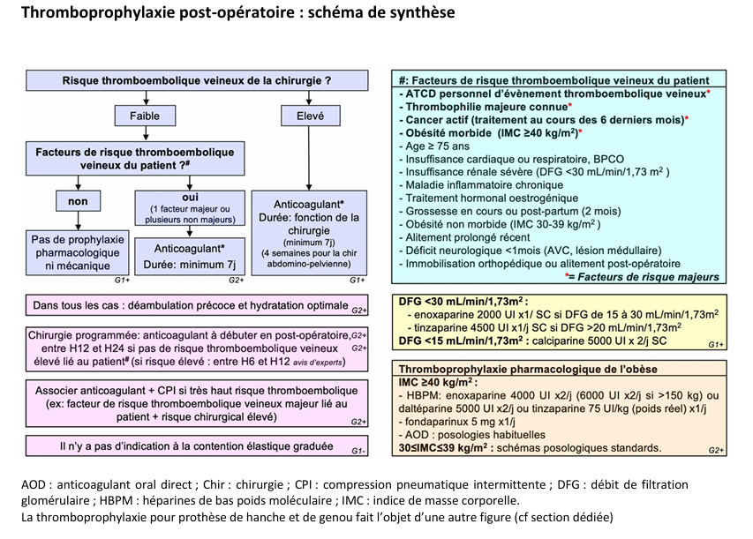

Slide 15
Merci pour votre attention ☺

